Slide 1
نکات نگارشي

Slide 2
کتاب
کتاب:
and در نام مؤلفان
دو نفر: and بدون کاما، بیشتر: کاما و آخری “, and” (با کاما)
بیش از شش نفر: et al.
عنوان ايتاليک (title-case)
نام شهر و/يا ايالت
نام ناشر
سال
[7] R. Hayes, G. Pisano, and S. Wheelwright, Operations, Strategy, and Technical Knowledge. Hoboken, NJ: Wiley, 2007.
يک فصل از کتاب:
[7] E. D. Lipson and B. D. Horwitz, “Photosensory reception and transduction,” in Sensory Receptors and Signal Transduction, J. L. Spudich and B. H. Satir, Eds. New York: Wiley-Liss, 2001, pp-1-64.

Slide 3
کتاب
کتاب الکترونیکی:
[1] L. Bass, P. Clements, and R. Kazman, Software Architecture in Practice, 2nd ed. Reading, MA: Addison Wesley, 2003. [E-book] Available: Safari e-book.

Slide 4
مراجع
Title-Case:
Capitalize the following words in a title or heading:
The first word of the title or heading, even if it is a minor word such as “The” or “A”
The second part of hyphenated major words (e.g., “Self-Report”)
words of four letters or more (e.g., “With,” “Between,” “From”)

Slide 5
مراجع
Title-Case:
Use lowercase for minor words that are three letters or fewer (except the first word in a title or subtitle or the first word after a colon):
short conjunctions (e.g., “and,” “as,” “but,” “for,” “if,” “nor,” “or,” “so,” “yet”)
articles (“a,” “an,” “the”)
short prepositions (e.g., “as,” “at,” “by,” “for,” “in,” “of,” “off,” “on,” “per,” “to,” “up,” “via”)
RLPlace: Using Reinforcement Learning and Smart Perturbations to Optimize FPGA Placement

Slide 6
کتاب
کتاب ترجمه:
عنوان ضخيم
نام شهر و/يا استان
نام ناشر
سال
[2] ه. دايتل و پ. دايتل، برنامه‌نويسي به زبان C++. ترجمه م. صاحب‌الزماني. چاپ سيزدهم، اصفهان: شيخ بهايي، 1380.

Slide 7
مقاله
مقاله در مجله
عنوان مقاله: معمولي و در گيومه
انتهاي گيومه بعد از ويرگول
عنوان مجله:
Title-case
ايتاليک
يا همه مخفف يا هيچکدام (Trans. يا Transactions؟)
جلد و شماره
شماره صفحات (p. براي يک صفحه و pp. براي چند صفحه)
ماه و سال
[8] K. A. Nelson, R. J. Davis, D. R. Lutz, and W. Smith, “Optical generation of tunable ultrasonic waves,” Journal of Applied Physics, vol. 53, no. 2, Feb., pp. 1144-1149, 2002.

Slide 8
وب
منابع اينترنتي و صفحات وب:
نام مؤلفان
عنوان: معمولي در گیومه
تاریخ انتشار
[Online]. Available:
آدرس وبسایت
تاریخ مراجعه [Accessed]
[10] J. Geralds, “Sega Ends Production of Dreamcast,” Jan. 31, 2007. [Online]. Available: http://nli.vnunet.com/news/1116995. [Accessed Sept.
12, 2007].

Slide 9
مجله
مقاله مجله در اینترنت
اگر مجله چاپی نداشته باشد
بدون شماره صفحه
[2] A. Altun, “Understanding hypertext in the context of reading on the web: Language learners’ experience,” Current Issues in Education, vol. 6, no. 12, July, 2005. [Online serial]. Available:
http://cie.ed.asu.edu/volume6/number12/. [Accessed Dec. 2, 2007].

Slide 10
مجله
مقاله فارسي در مجله
عنوان مقاله: معمولي و در گيومه
انتهاي گيومه بعد از ويرگول
عنوان مجله: ضخيم
جلد و شماره
شماره صفحات
ماه/فصل و سال
[2] ه. احمدي و پ. محمودي، «بهبود توان مصرفي در سيستم‌هاي نهفته،» نشريه علمي – پژوهشي اميرکبير، جلد 23، شماره 3، ص 25-35، بهار 1390.

Slide 11
همایش
مقاله در همايش
عنوان مقاله: معمولي و در گيومه
انتهاي گيومه بعد از ويرگول
نام همايش:
يا همه مخفف يا هيچکدام (Proc. يا Proceedings؟) (Conf. يا Conference)
سال
شماره صفحات
[9] J. Smith, R. Jones, and K. Trello, “Adaptive filtering in data communications with self improved error reference,” In Proc. IEEE International Conference on Wireless Communications, 2004, pp. 65-68.

Slide 12
همایش
مقاله فارسي در همايش
عنوان مقاله: معمولي و در گيومة فارسي
انتهاي گيومه بعد از ويرگول
نام همايش: ضخيم
محل
سال
شماره صفحات
[2] ه. احمدي و پ. محمودي، «بهبود توان مصرفي در سيستم‌هاي نهفته،» در مجموعه مقالات دهمين کنفرانس سالانة انجمن کامپيوتر ايران، تهران، 1390، ص 222-227.

Slide 13
پایان‌نامه/رساله
پايان‌نامه و رساله:
نام دانشجو
عنوان رساله: معمولي
نام دانشکده و دانشگاه
ايالت/استان
سال
[10] H. Zhang, “Delay-insensitive networks,” M. S. thesis, University of Chicago, Chicago, IL, 2007.
[2] ه. احمدي، «بهبود توان مصرفي در سيستم‌هاي نهفته،» پايان‌نامة کارشناسي ارشد، دانشکدة مهندسي کامپيوتر و فناوري اطلاعات، دانشگاه صنعتي اميرکبير، تهران، 1390.

Slide 14
مراجع
گزارش فني:
نام مؤلفان
عنوان: معمولي در گيومه
نام شرکت يا دانشکده و دانشگاه
شهر و ايالت
Tech. Report
شمارة گزارش
روز و ماه و سال
[10] K. E. Elliott and C. M. Greene, “A local adaptive protocol,” Argonne National Laboratory, Argonne, France, Tech. Report. 916-1010-BB, 7 Apr. 2007.

Slide 15
مراجع
يکساني مراجع
نام يا حرف اول نام؟
....
حروف بزرگ يا کوچک؟
عنوان مقالات: Title caseيا فقط کلمه اول، شروع با حرف بزرگ
عنوان مجله يا همايش: Title case
[8] M. A. Ahmadi, M. H. Rahimi, and A. Fatemi, “Evidence-Based Recognition of 3D Objects,” IEEE Transaction on Pattern Analysis and Machine Intelligence, vol. 12, no. 10, pp. 811-835, January 1994.
[8] M. A. Ahmadi, M. H. Rahimi, and A. Fatemi, “Evidence-based recognition of 3D objects,” IEEE Transaction on Pattern Analysis and Machine Intelligence, vol. 12, no. 10, pp. 811-835, January 1994.

Slide 16
مراجع
اگر کلمه اول با حرف بزرگ:
کلمه اول بعد از «:» با حرف بزرگ
[8] M. Fang, Y. Li, and T. Cohn, “Learning how to active learn: A deep reinforcement learning approach,” arXiv preprint arXiv:1708.02383.

Slide 17
مراجع
نقطه در آخر هر مرجع
مقالات ارسالي (داوري نشده):
[8] M. A. Ahmadi, M. H. Rahimi, and A. Fatemi, “Evidence-based recognition of 3D objects,” IEEE Transaction on Pattern Analysis and Machine Intelligence, submitted for publication.
مقالات ارسالي (پذيرفته شده):
[8] M. A. Ahmadi, M. H. Rahimi, and A. Fatemi, “Evidence-based recognition of 3D objects,” IEEE Transaction on Pattern Analysis and Machine Intelligence, accepted for publication.
[8] M. A. Ahmadi, M. H. Rahimi, and A. Fatemi, “Evidence-based recognition of 3D objects,” IEEE Transaction on Pattern Analysis and Machine Intelligence, to be published.

Slide 18
ارجاع
ترتيب:
يا بر اساس ارجاع در متن
يا بر اساس نام خانوادگي مؤلف اول
ارجاع با اعداد فارسي (حتي براي مراجع خارجي)
چند ارجاع:
پژوهش‌های متعددی روی ... انجام شده است [7-11] [15، 18، 23]

Slide 19
مراجع
ترتيب:
يا بر اساس ارجاع در متن
يا بر اساس نام خانوادگي مؤلف اول
ارجاع با اعداد فارسي (حتي براي مراجع خارجي)
ارجاع هر جا کار ديگران است
وگرنه کار شما محسوب مي‌شود
غير از مطالب دانش عمومي
همة مراجع در متن بايد ارجاع داده شوند.
براي ساير منابع، «فهرست منابع مفيد»
سبک‌هاي ديگري نيز وجود دارند ولي ترکيبي مجاز نيست.

Slide 20
مراجع
بخشي از جمله نباشد:
غلط: در [15] سيستم ديگري پيشنهاد شده است.
غلط: [15] سيستم ديگري پيشنهاد کرده است.
درست: در سال 2012 سيستم ديگري پيشنهاد شده است [15].
درست: مارکوف نيز سيستم مؤثري پيشنهاد کرده است [15].

Slide 21
مراجع
نرم‌افزارهای مدیریت منابع:
Endnote
شرکت تامسون-رویترز
250 دلار
Mendeley
رایگان
Zotero
رایگان و متن باز
هشدار: نتایج حتما بررسی و اصلاح شود

Slide 22
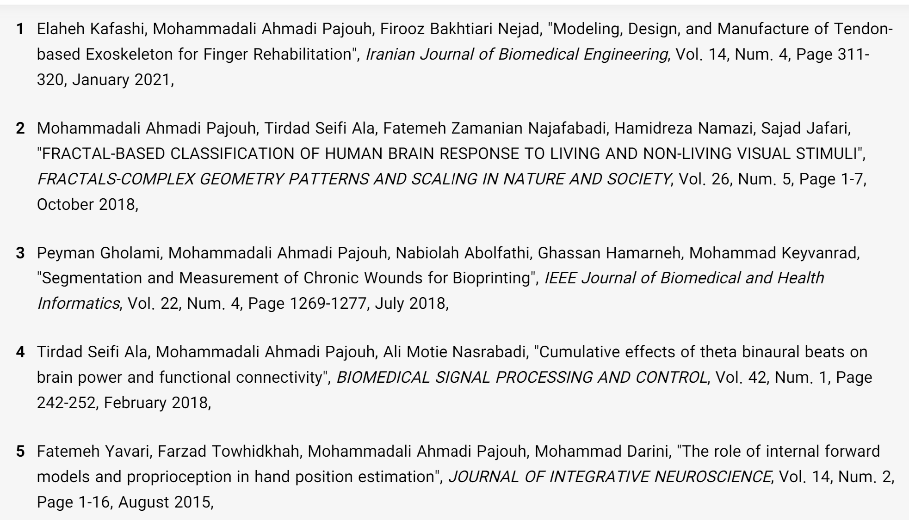
مراجع

Slide 23
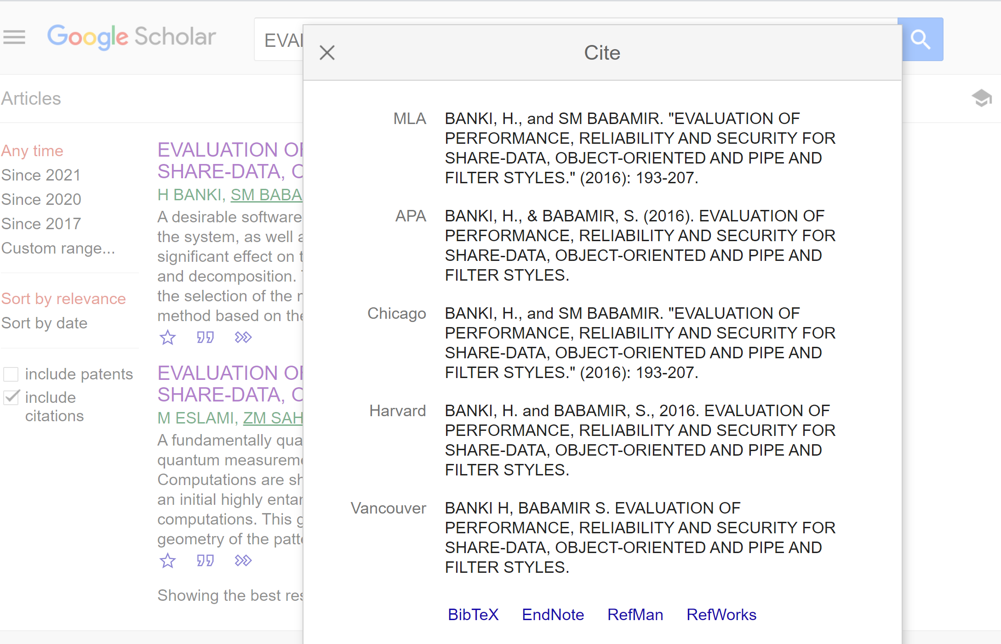
مراجع

Slide 24
مراجع

Slide 25
فعالیت
تهیه فهرستی از 30 مقاله با فرمت استاندارد
مهلت تحویل: ساعت 23:59 15 دی
بررسی تعداد زیادی مقاله به‌صورت مرور اول (تعدادی از آنها به‌صورت مرور دوم)
← انتخاب 30 مقاله

Slide 26
مراجع
IEEEDataPort, "How to Cite References: IEEE Documentation Style" [Online]. Available: https://ieee-dataport.org/sites/default/files/analysis/27/IEEE Citation Guidelines.pdf [Accessed: Dec. 9, 2023].
ر. صفابخش، پژوهش و ارائه در مهندسی. چاپ اول، تهران: دانشگاه صنعتی امیرکبیر، 1392.

